Slide 1

Juan Carlos Sánchez González
Juan Ramón Morales Gómez
Robert Kazaryan
Serhii Vidernikov
Nikita Polyanskiy

Slide 2
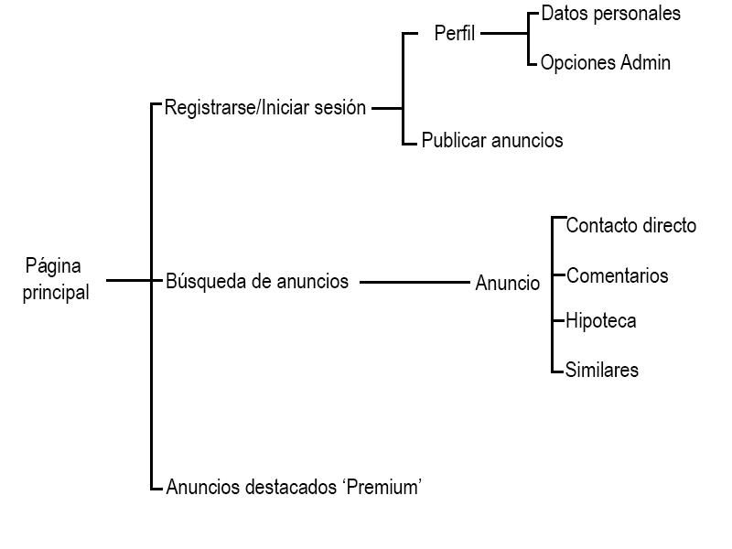

Slide 3
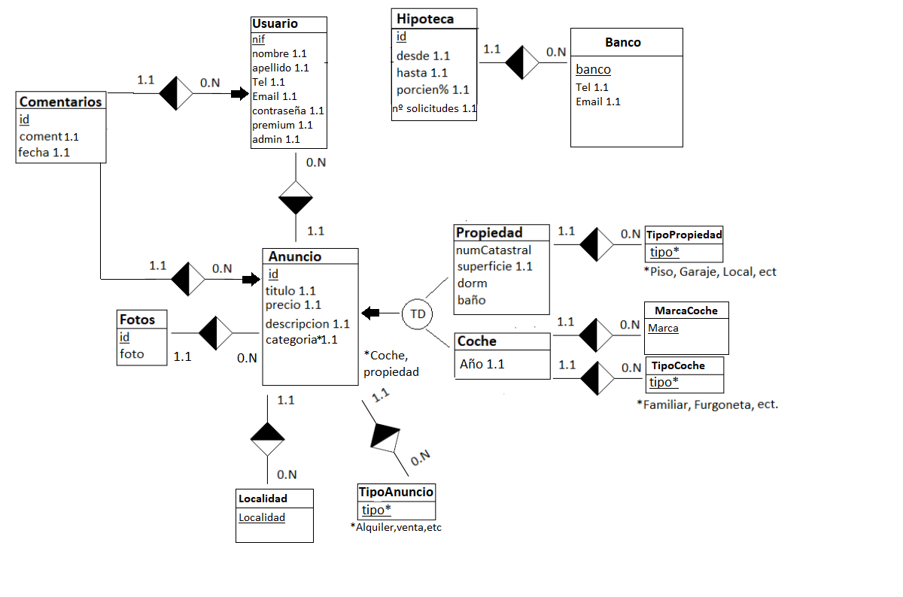
Esquema Entidad-Relación

Slide 4
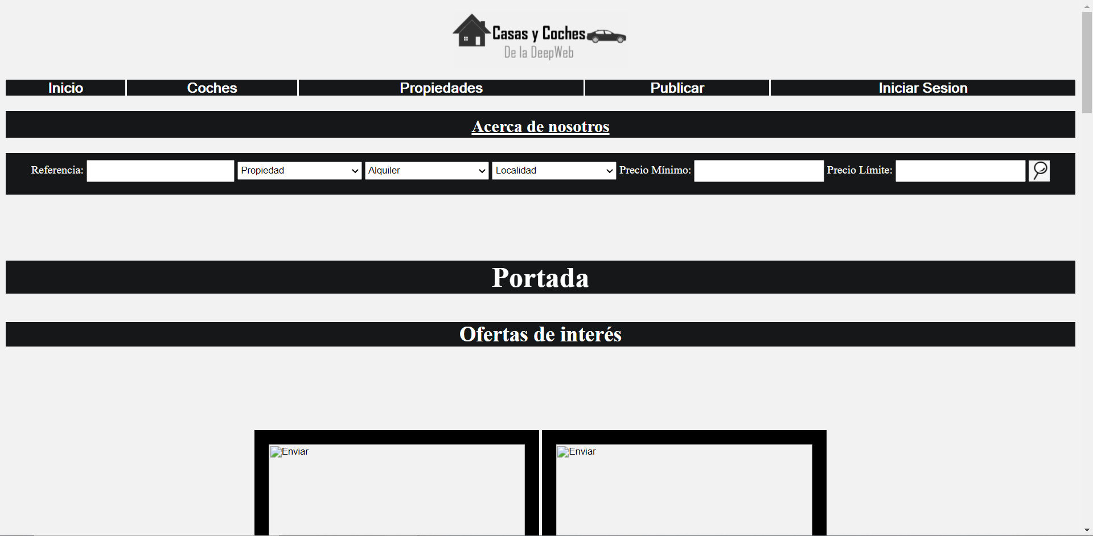
Página principal
Menú e información
Barra buscadora
Ofertas premium

Slide 5
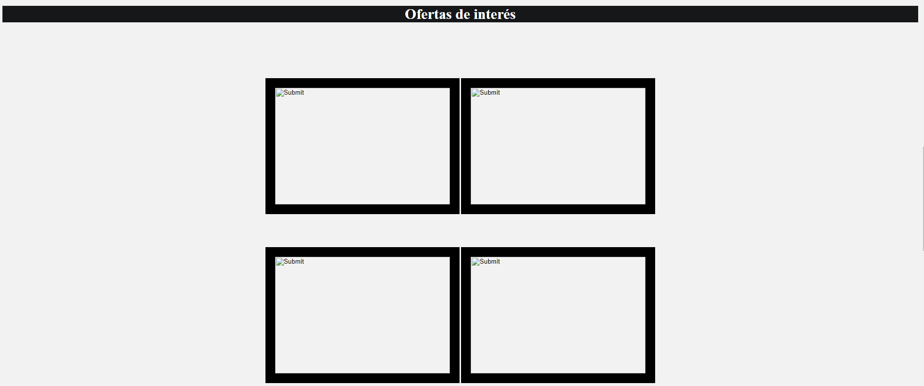
Anuncios destacados ‘Premium’

Slide 6

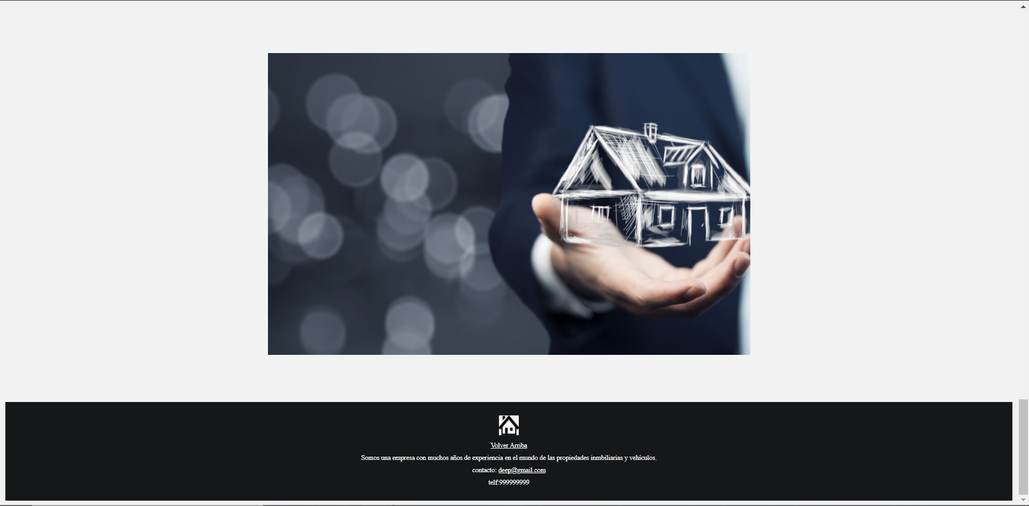
Página principal
Posteriormente, más información sobre nosotros

Slide 7
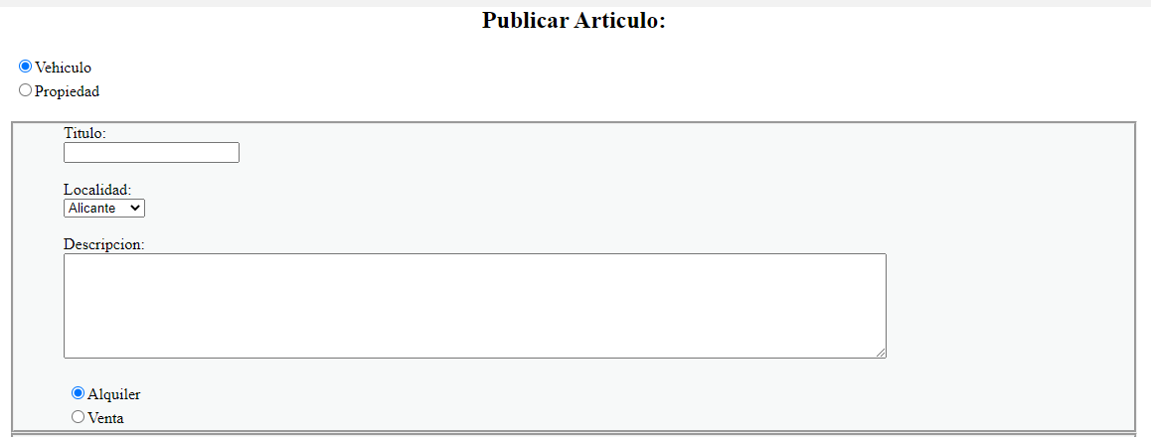
Publicar anuncio: Main

Slide 8
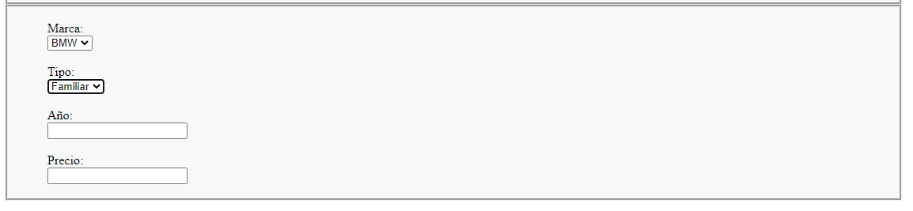
Publicar anuncio: Vehiculo

Slide 9
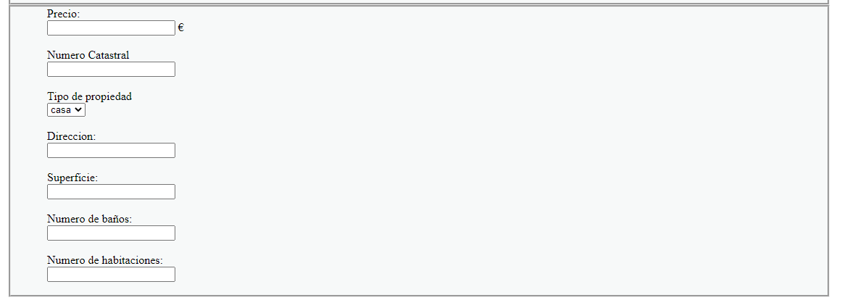
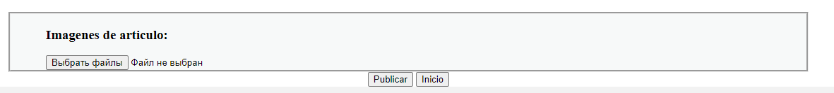
Publicar anuncio: Propiedad

Slide 10
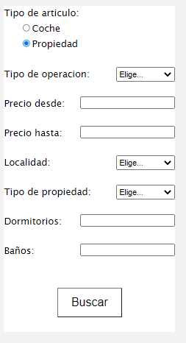
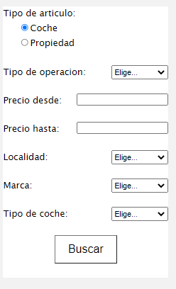
Búsqueda de anuncios

Slide 11
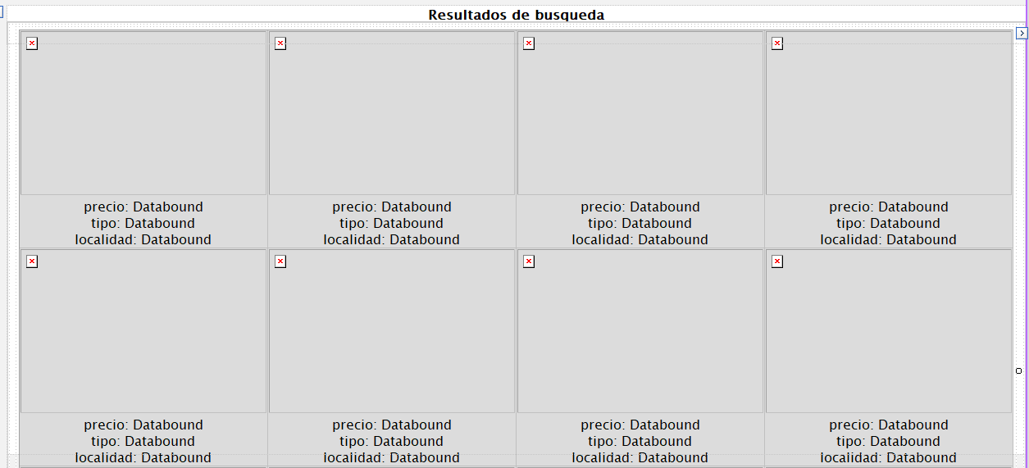
Búsqueda de anuncios II

Slide 12

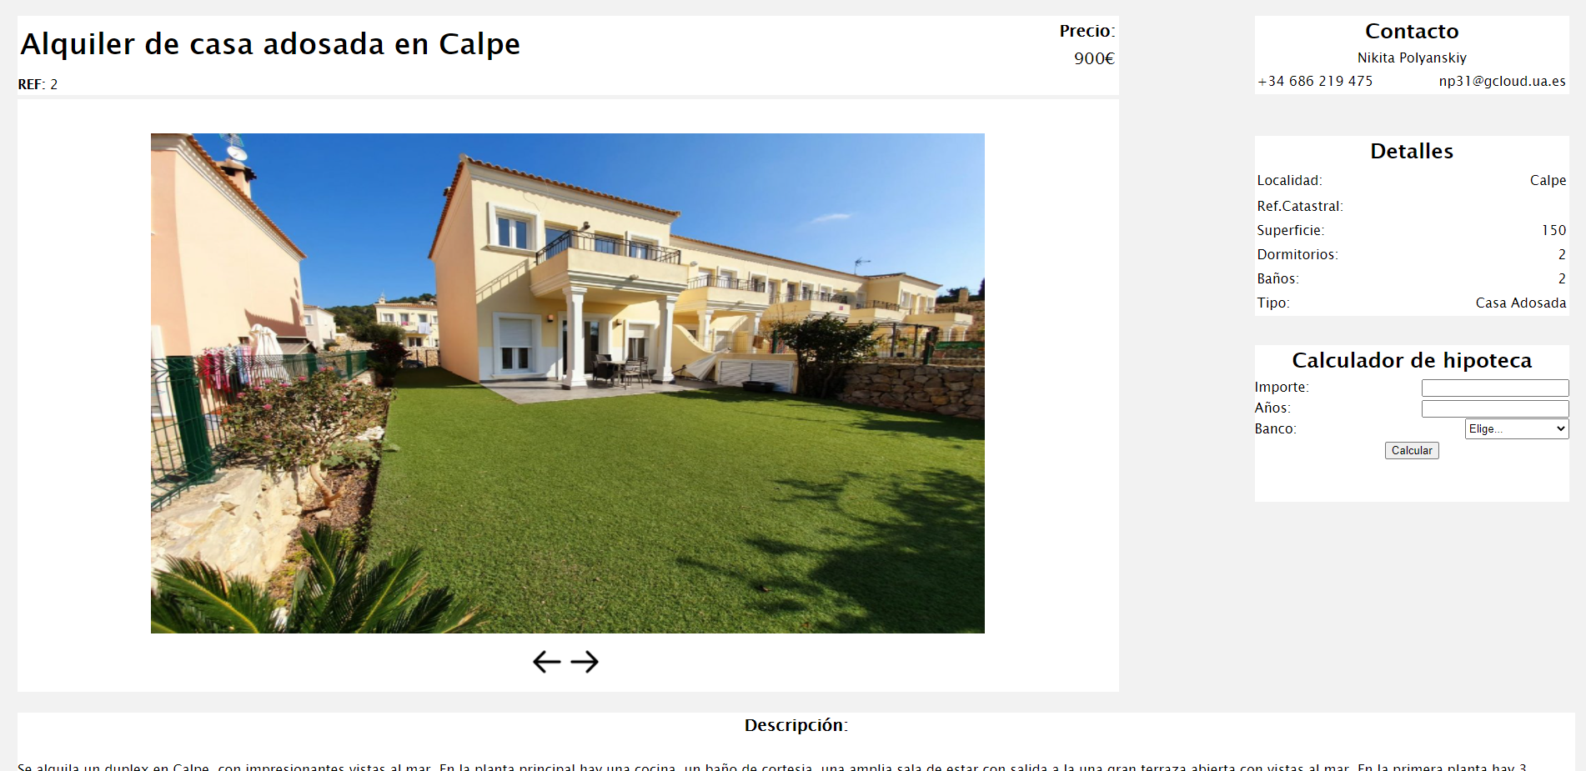
Página del anuncio

Slide 13
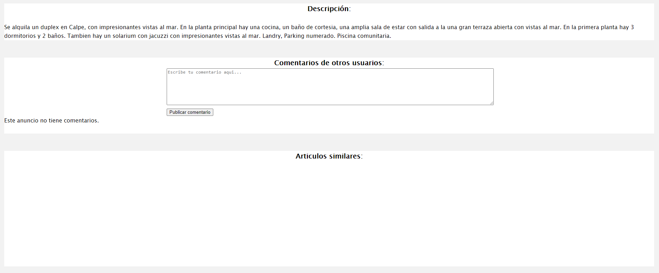
Página del anuncio II

Slide 14
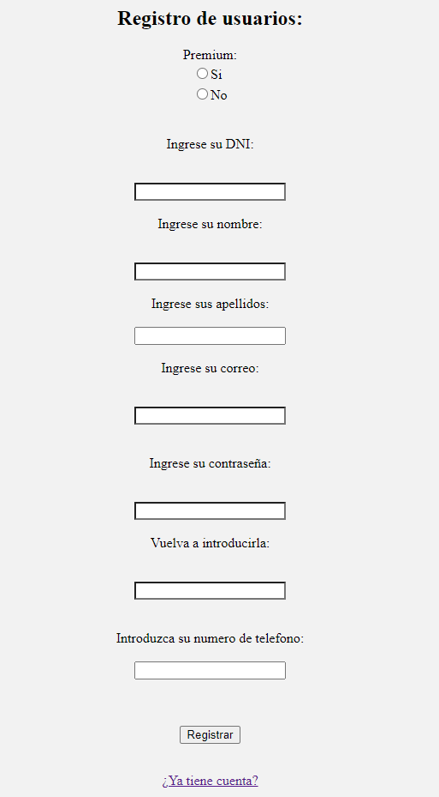
Registro de usuario

Slide 15
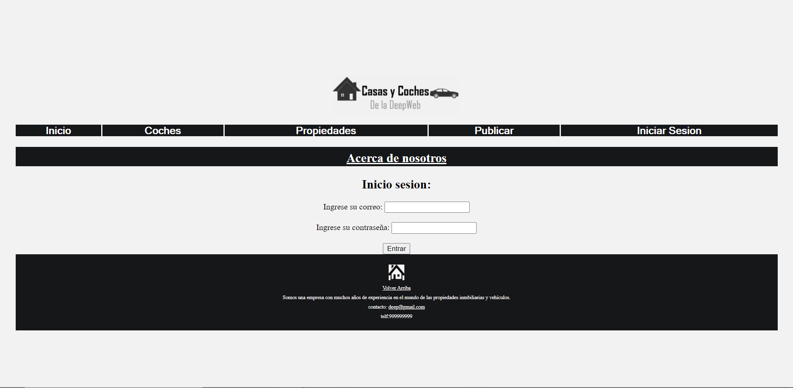
Inicio de sesión

Slide 16
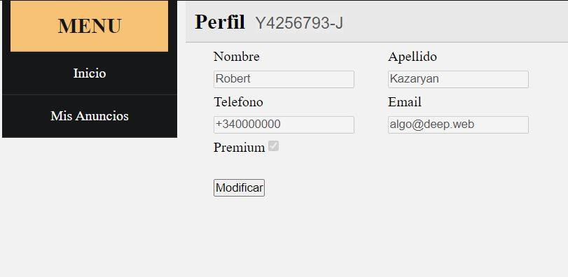
Perfil de usuario

Slide 17
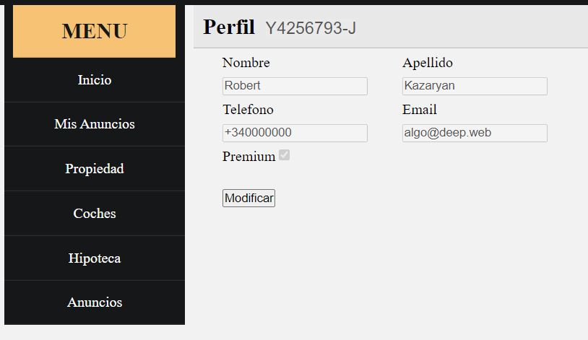
Perfil de admin

Slide 18
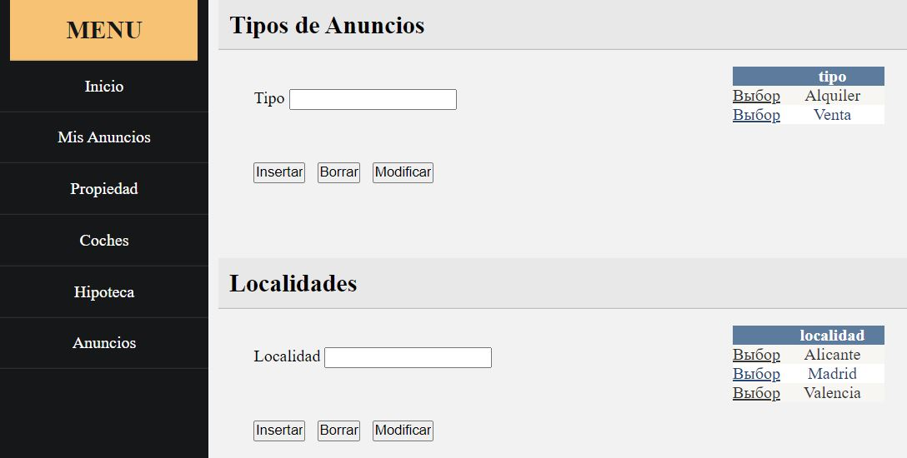
Perfil de admin

Slide 19
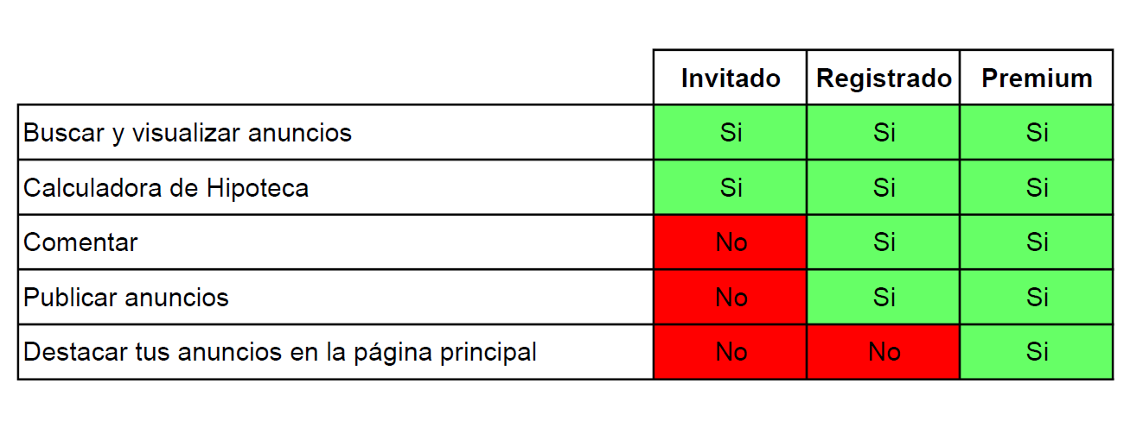
Invitado VS Registrado VS Premium

Slide 20
Conclusión
-Base con mucho potencial
-Posibilidad de ampliar a diversas ramas
-Página muy intuitiva de manejar

